Slide 1
程序设计实践(C++)
信息学院| 5DG在线编程实践
By Andy 2023年

Slide 2
C++小课堂

Slide 3

stl 之 pair

Slide 4
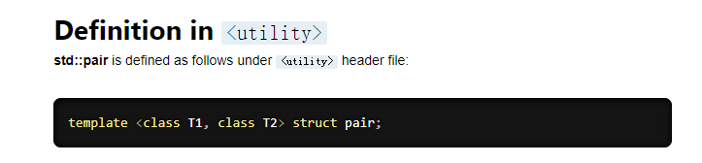
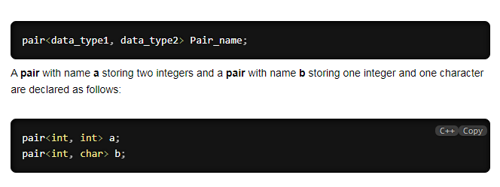
pair

Slide 5
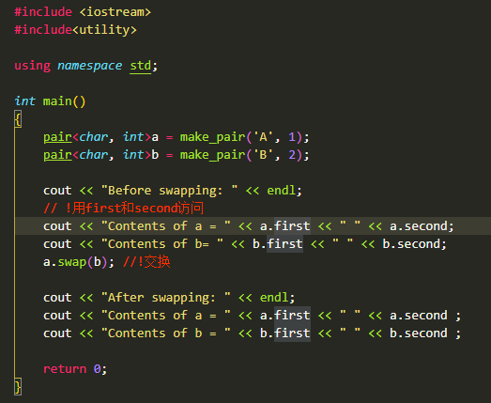
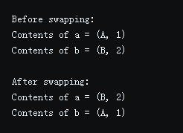
pair的用法

Slide 6

stl之队列

Slide 7
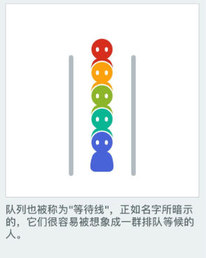
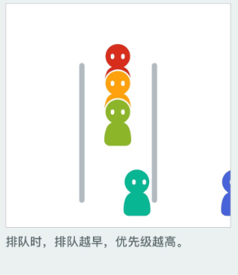
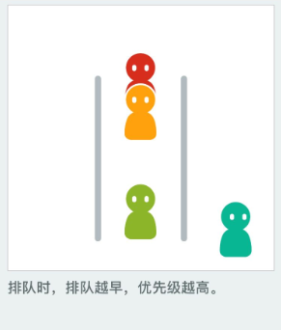
先进先出(First In First Out)
队列(FIFO)

Slide 8
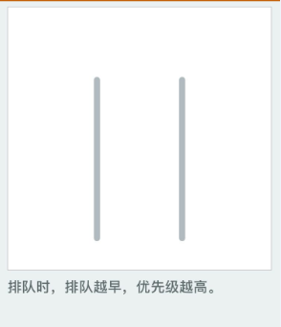
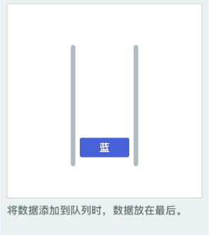
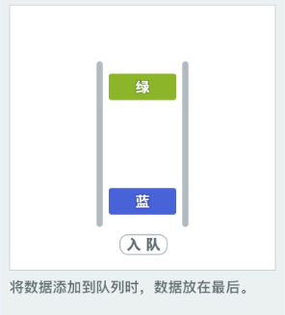
Empty()=true push(blue) push(green)
队列

Slide 9
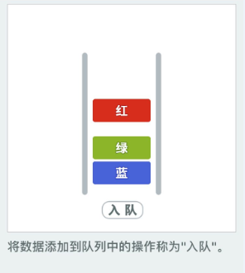
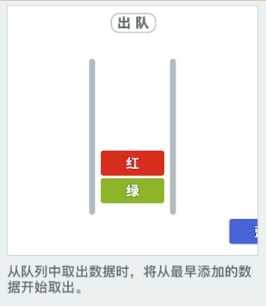
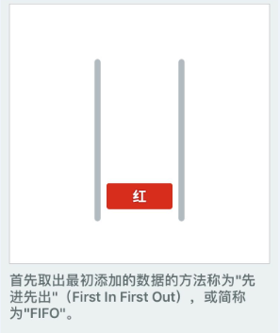
Push(red) Pop() Pop()
队列

Slide 10
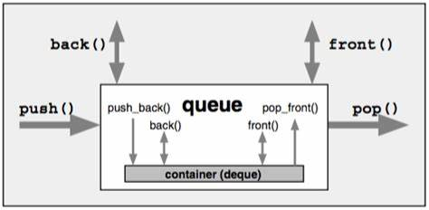
STL中的队列容器queue

Slide 11
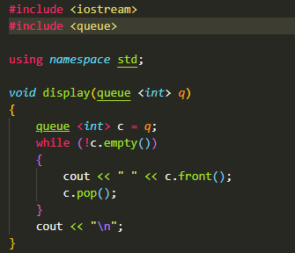
queue的用法

Slide 12
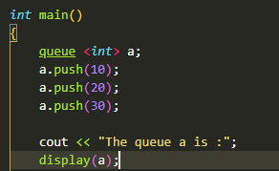
queue的用法

Slide 13
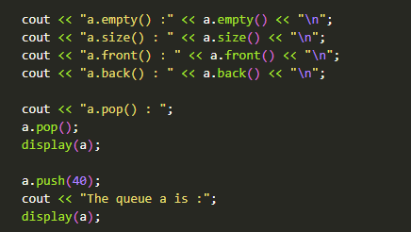
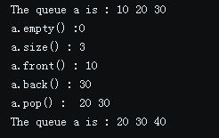
queue的用法

Slide 14
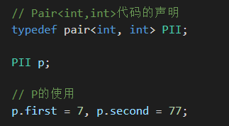
Pair的定义与使用小技巧

Slide 15
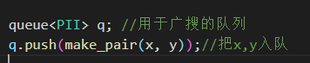
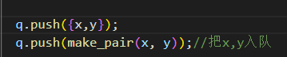
queue<PII>的定义与使用小技巧

Slide 16
广度优先搜索BFS
净化迷雾森林(广搜)
波克布林的 巡逻范围
加农的入侵
骑士林克的
怜悯(2)

Slide 17
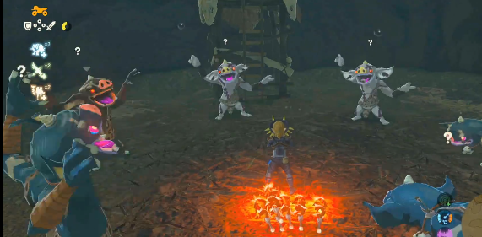
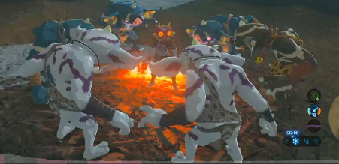
何为广度优先搜索？

Slide 18
广度优先搜索
问题的本质就是让你在一幅「图」中找到 从起点start到终点target的最近距离
广搜的典型题目有： 走迷宫类，字符替换类，连连看，九宫格等等

Slide 19

例题1 净化迷雾森林(广搜)

Slide 20
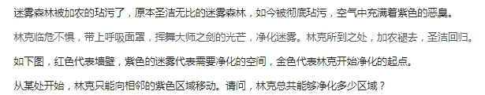
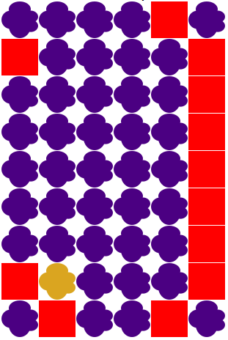
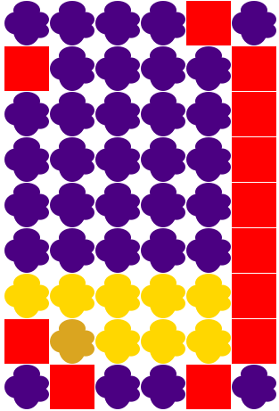
例题2 净化迷雾森林(BFS解法)

Slide 21
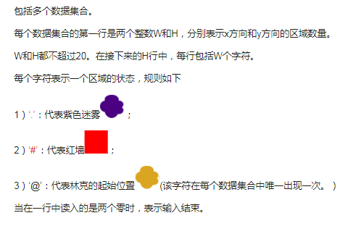
输入输出的编码转换

Slide 22
bfs算法广搜(无需回溯)
四个方向的坐标 左(-1,0) 下 (0,1) 右 (1,0) 上 (0,-1)

Slide 23
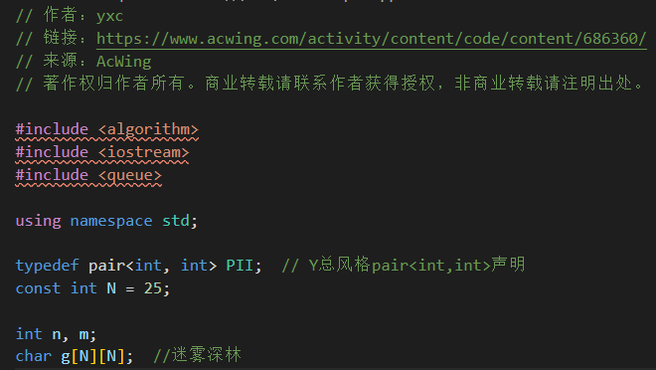
广搜代码（参考Y总)

Slide 24
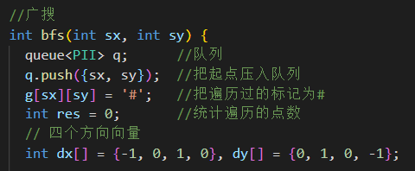
使用queue<PII>

Slide 25
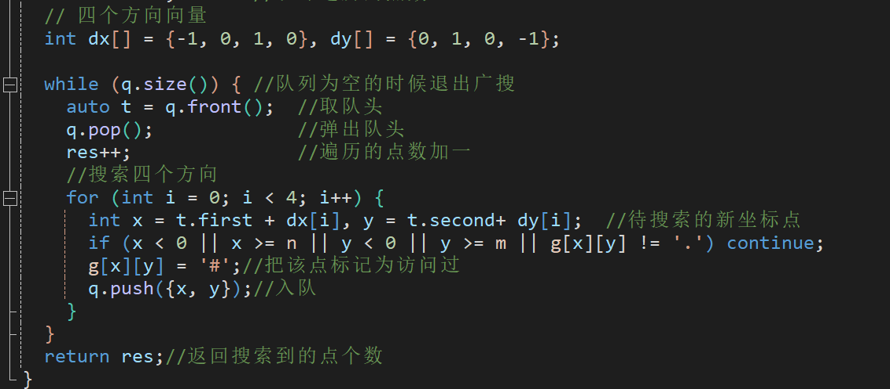
向四个方向的广搜

Slide 26
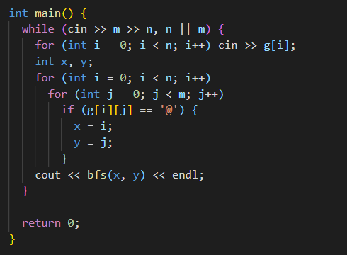
记录林克的起点

Slide 27
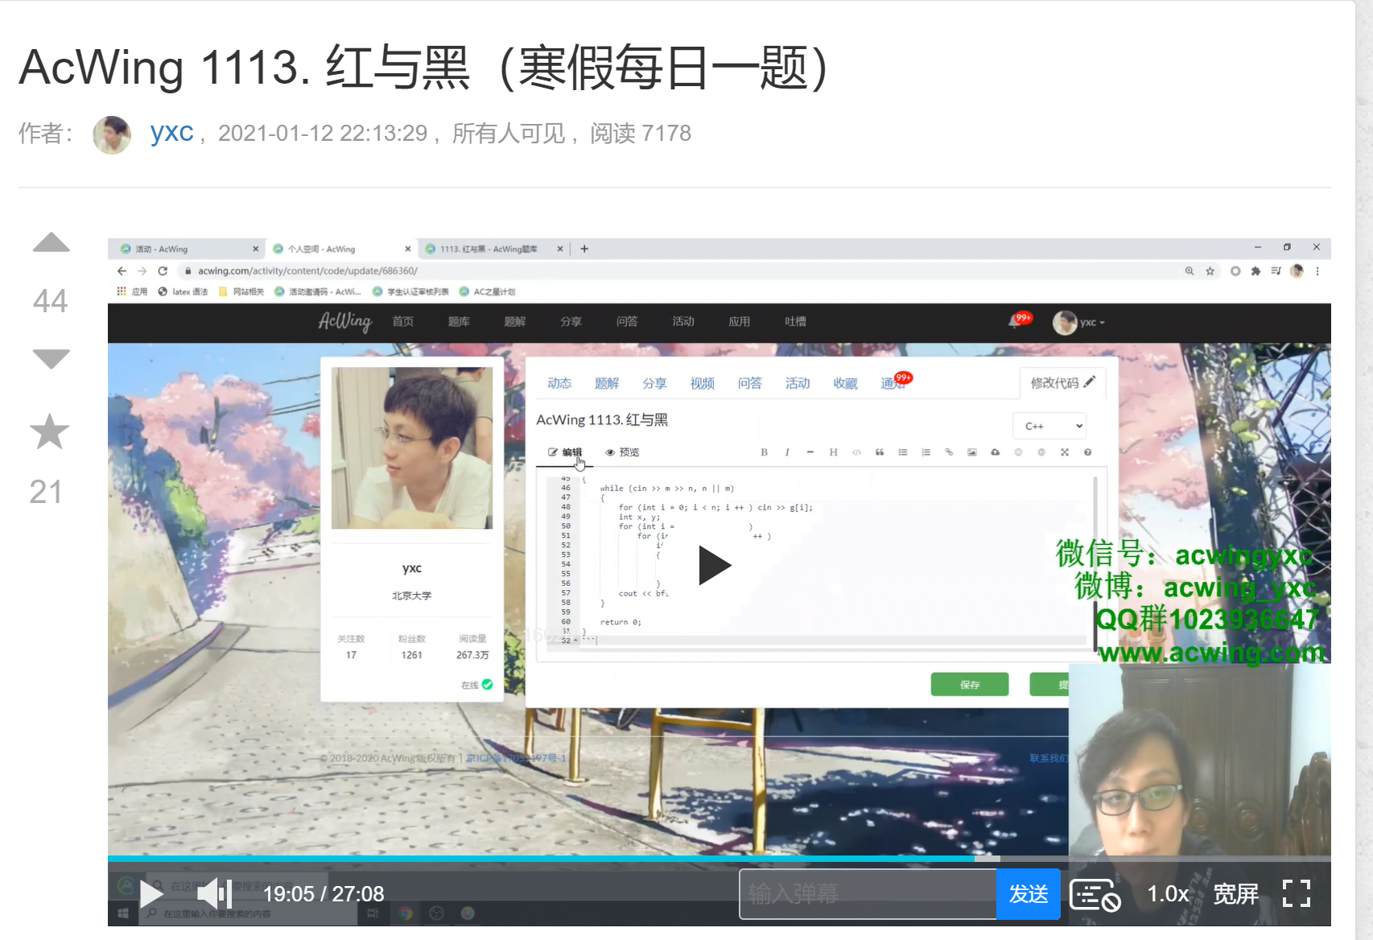
https://www.acwing.com/video/2297/

Slide 28
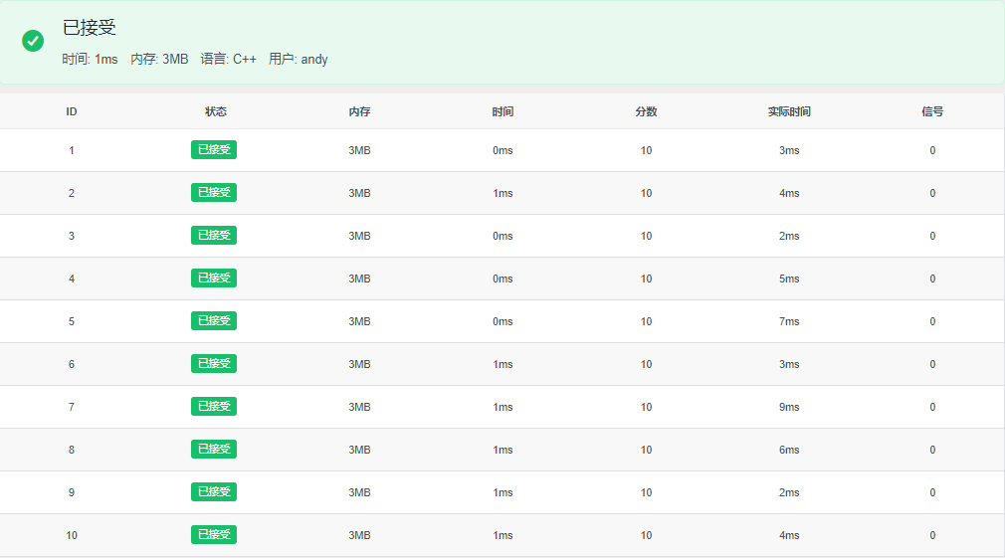
Accept

Slide 29

例题2 波克布林的巡逻范围

Slide 30
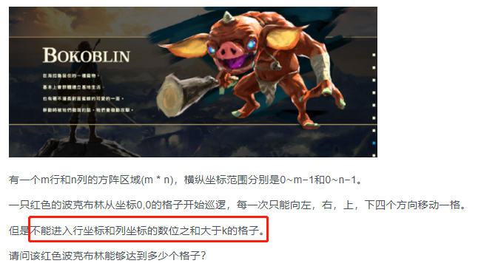
Bokoblin的巡逻范围

Slide 31
格子x,y坐标的数位之和必须小于K
假如输入：k=18, m=40, n=40
则输出是：1484
根据题意思：当k为18时，波克布林能够进入方格（35,37），因为3+5+3+7 = 18。
但是，它不能进入方格（35,38），因为3+5+3+8 = 19。

Slide 32
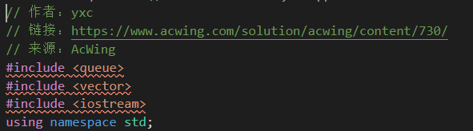
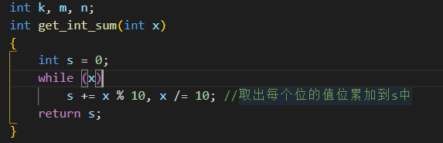
求数位和函数get_int_sum的设计

Slide 33
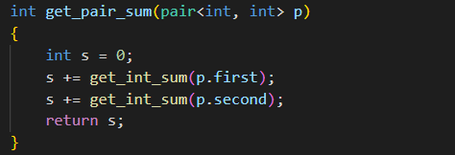
求坐标的数位和函数get_pair_sum

Slide 34
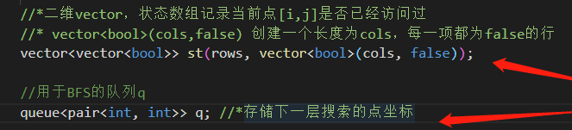
广搜的判定函数与队列的数据结构

Slide 35
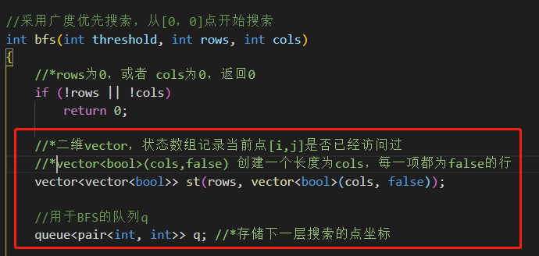
参考代码：BFS+计数

Slide 36
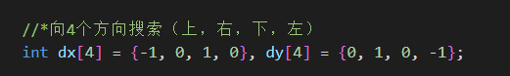
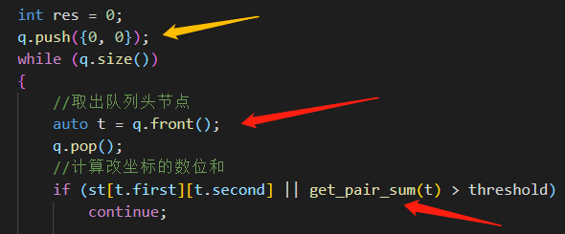
BFS+数位和是否越界的判定

Slide 37
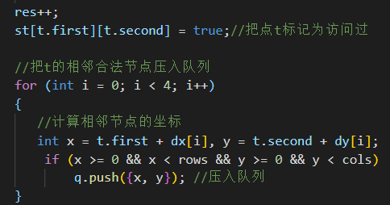
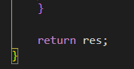
从4个方向继续把合法的邻接顶点入队

Slide 38
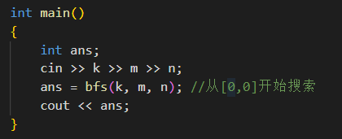
调用bfs

Slide 39

Accept

Slide 40

例题3 加农的入侵

Slide 41
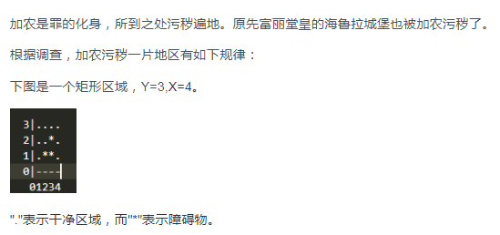
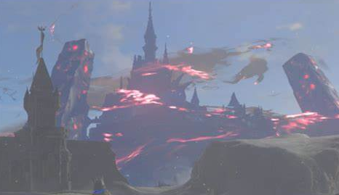
加农的入侵

Slide 42
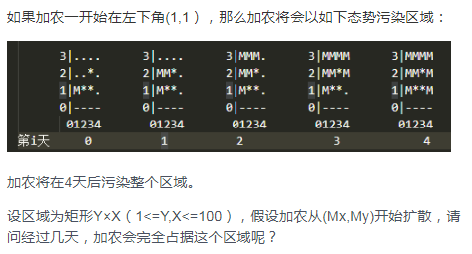
标准的广度优先搜索扩散方式

Slide 43
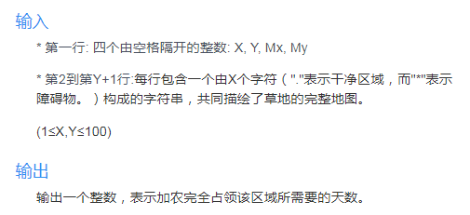
输入输出

Slide 44
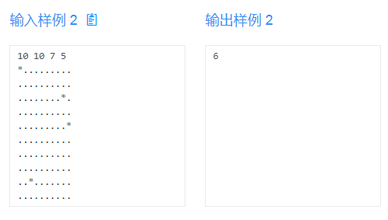
1<= X,Y <=100

Slide 45
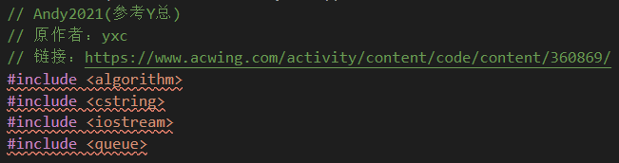

起点坐标start用PII类型存储

Slide 46




输入输出数据的坐标处理

Slide 47

8方向搜索的BFS

Slide 48

套用BFS模板

Slide 49



Slide 50

Accept

Slide 51

例题4 骑士林克的怜悯(2)

Slide 52

骑士林克的怜悯(2)

Slide 53


请问，2D骑士要偷袭守护者，至少要跳多少次？

Slide 54


8个方向的BFS,有终点

Slide 55

搜索方向

Slide 56

广搜从起点start到end的最短路径

Slide 57

套用BFS，尝试8个搜索方向

Slide 58



Slide 59

读入输入数据

Slide 60

寻找起点和终点的坐标

Slide 61

Accept

